Slide 1
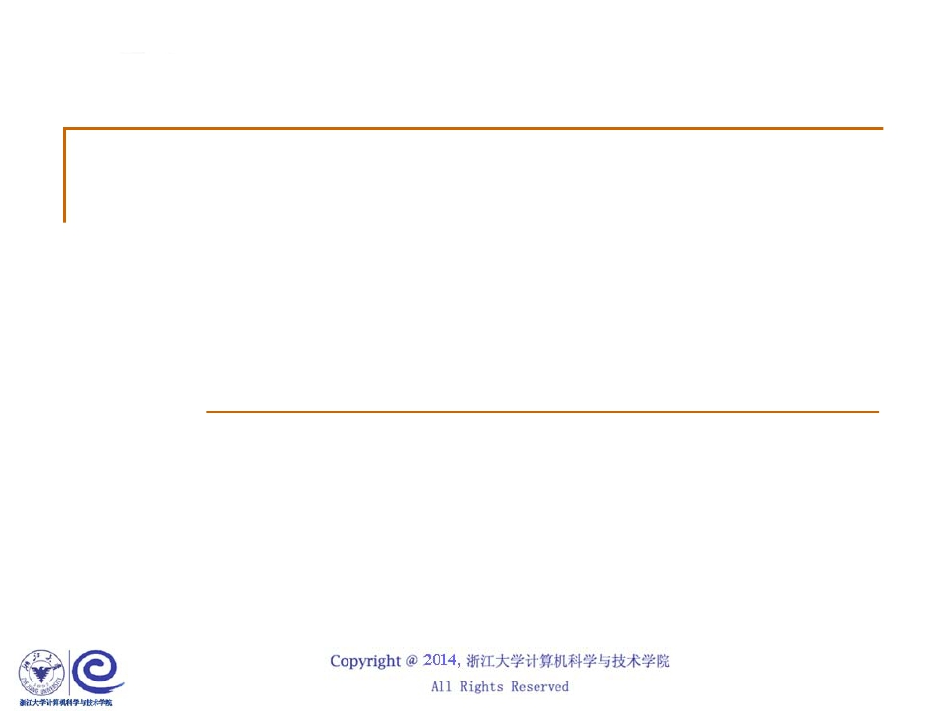
第九讲 排序（上）
浙江大学 陈 越

Slide 2
9.2 希尔排序（ by Donald Shell ）

Slide 3
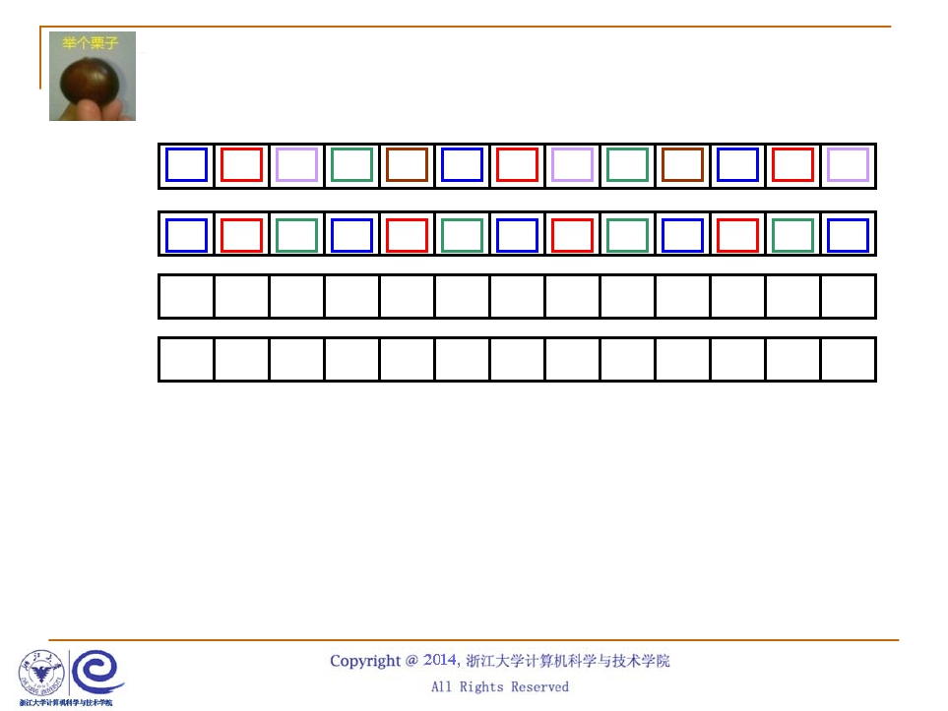
举个例子
81
94
11
96
12
35
17
95
28
58
41
75
15
5-间隔
3-间隔
1-间隔
35
28
11
17
12
12
11
11
15
28
35
17
12
15
28
41
41
35
75
58
41
15
17
58
96
94
75
58
75
81
81
81
94
94
96
95
95
95
96
■
■
■
定义增量序列 DM > DM-1 > … > D1 = 1
对每个 Dk进行“Dk-间隔”排序( k = M, M-1, … 1 )
注意：“Dk-间隔”有序的序列，在执行“Dk-1-间隔”排序后，仍然是“Dk-
间隔”有序的

Slide 4
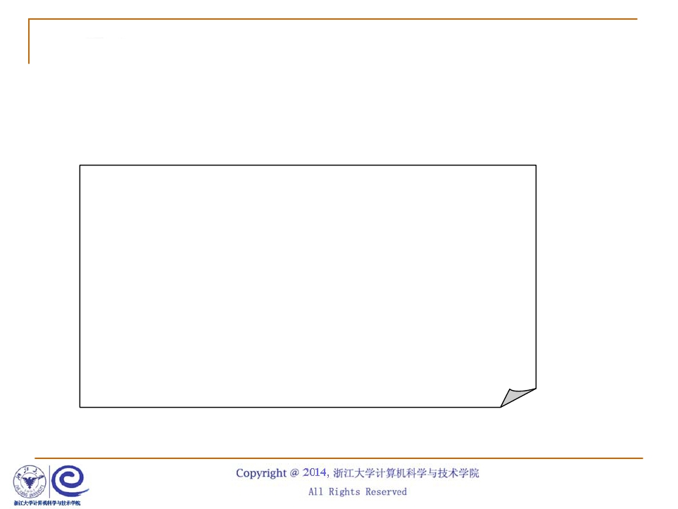
希尔增量序列
■
原始希尔排序
DM = ⎣ N / 2 ⎦ , Dk = ⎣ Dk+1 / 2 ⎦
void Shell_sort( ElementType A[], int N )
{
for ( D=N/2; D>0; D/=2 ) { /* 希尔增量序列 */
for ( P=D; P<N; P++ ) { /* 插入排序 */
Tmp = A[P];
for ( i=P; i>=D && A[i-D]>Tmp; i-=D )
A[i] = A[i-D];
A[i] = Tmp;
}
}
}
最坏情况： T = Θ( N2 )

Slide 5
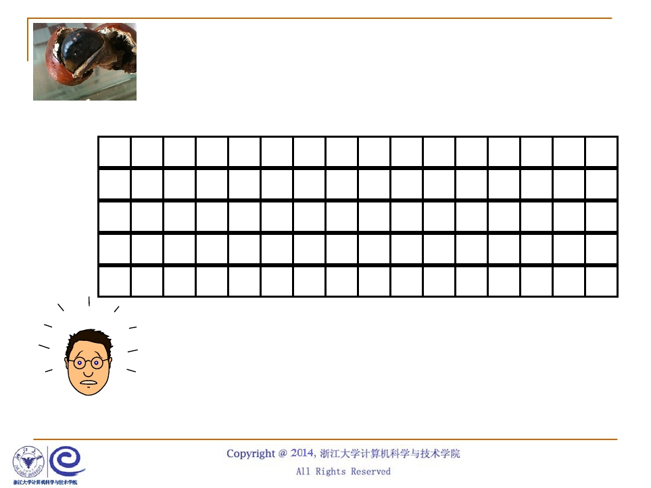
举个坏例子
1 | 9 | 2 | 10 | 3 | 11 | 4 | 12 | 5 | 13 | 6 | 14 | 7 | 15 | 8 | 16
1 | 9 | 2 | 10 | 3 | 11 | 4 | 12 | 5 | 13 | 6 | 14 | 7 | 15 | 8 | 16
1 | 9 | 2 | 10 | 3 | 11 | 4 | 12 | 5 | 13 | 6 | 14 | 7 | 15 | 8 | 16
1 | 9 | 2 | 10 | 3 | 11 | 4 | 12 | 5 | 13 | 6 | 14 | 7 | 15 | 8 | 16
1 | 2 | 3 | 4 | 5 | 6 | 7 | 8 | 9 | 10 | 11 | 12 | 13 | 14 | 15 | 16
8-间隔
4-间隔
2-间隔
1-间隔
增量元素不互质，则小增量可能根本不
起作用。

Slide 6

更多增量序列
■
Hibbard 增量序列
❑
❑
❑
Dk = 2k – 1 — 相邻元素互质
最坏情况： T = Θ ( N3/2 )
猜想：Tavg = O ( N5/4 )
■
Sedgewick增量序列
❑
❑
{1, 5, 19, 41, 109, … }
— 9×4i – 9×2i + 1 或 4i – 3×2i + 1
猜想：Tavg = O ( N7/6 )，Tworst = O ( N4/3 )

